Slide 1
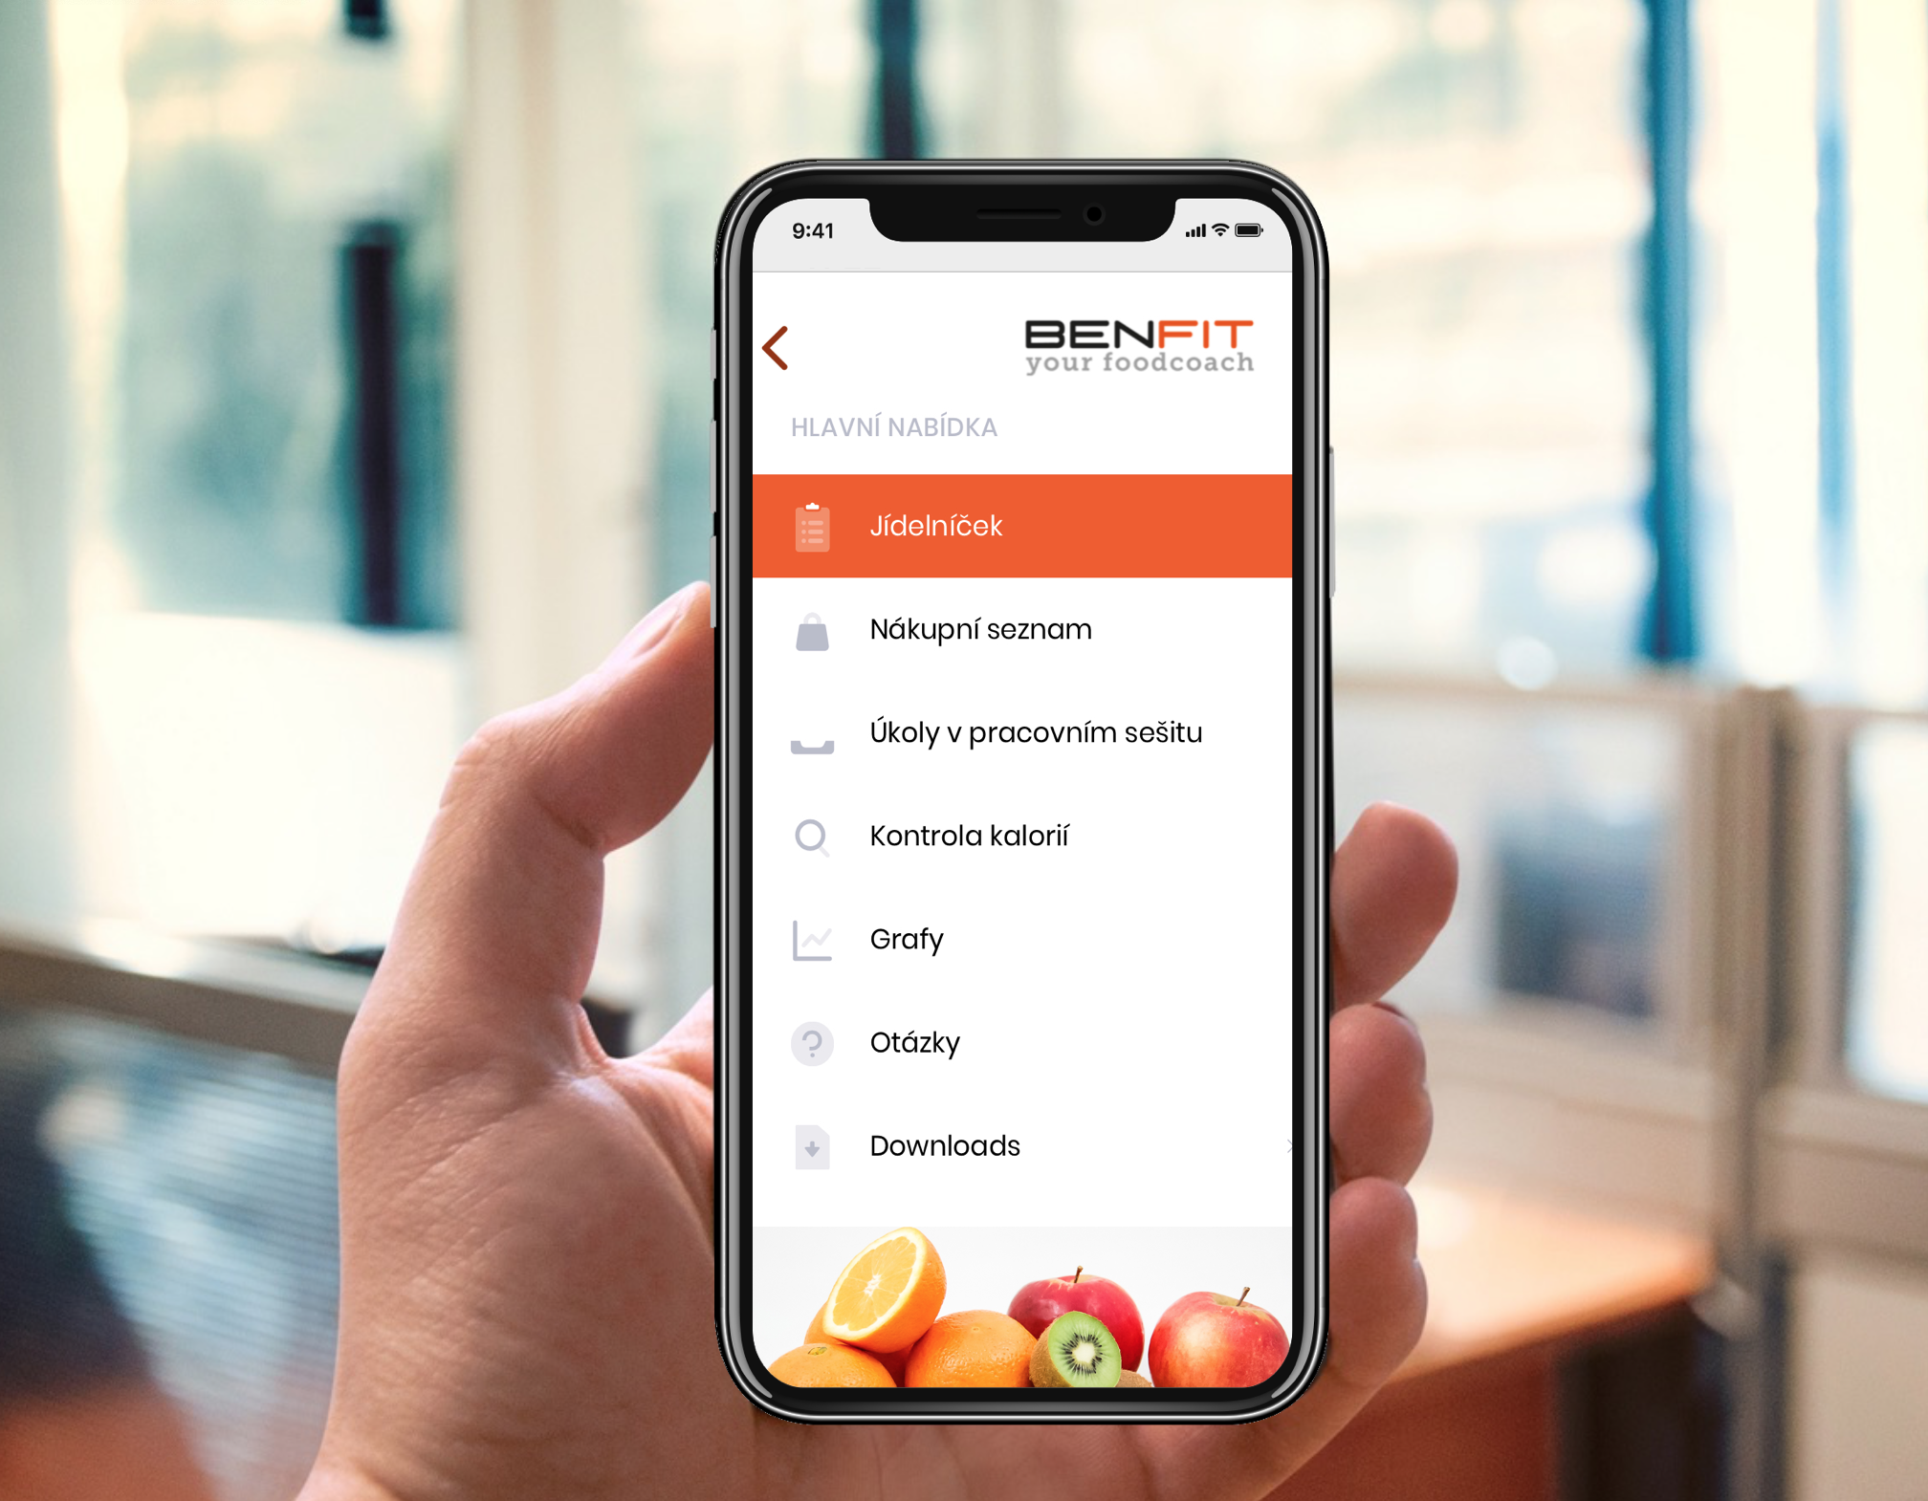

Slide 2
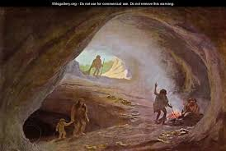
Proč si naše tělo ukládá zásoby
JARO
LÉTO
PODZIM
ZIMA

Slide 3
Zdravý životní styl si žádá rovnováhu
Pohyb
Odpočinek

Slide 4
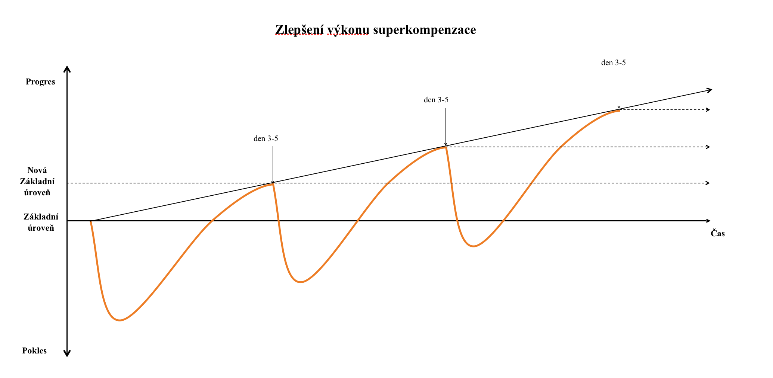
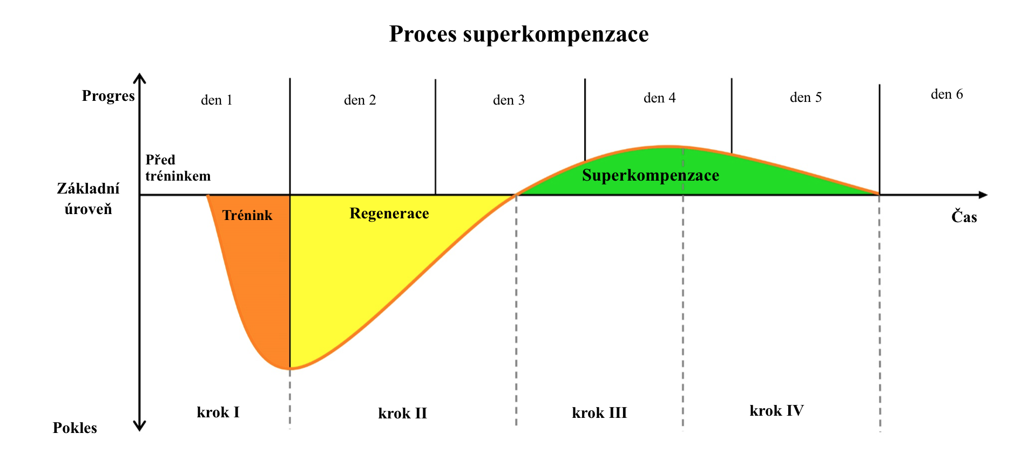
Význam odpočinku!
Kardio po 24-ti hodinách je metabolismus na výchozí úrovni
Posilování po 96-ti hodinách je metabolismus na výchozí úrovni

Slide 6
Zdravý životní styl si žádá rovnováhu
Pohyb
Odpočinek
Stravování

Slide 7
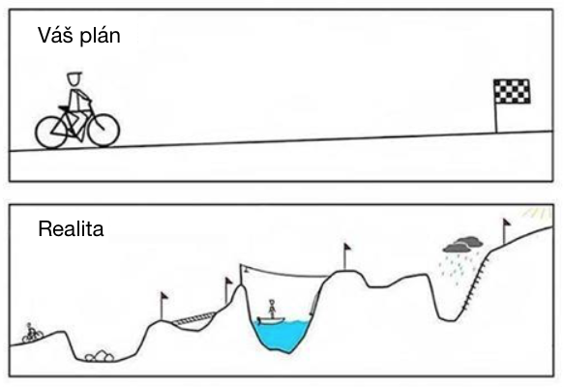
Proč potřebujete kouče?

Slide 8
Každý týden budeme u nás měřit

Slide 9
BOOST YOUR METABOLISM

Slide 10
Držíme se jednoduchých zásad

Slide 11
Metabolismus jako vlak
2,5 hodiny
2,5 hodiny

Slide 12
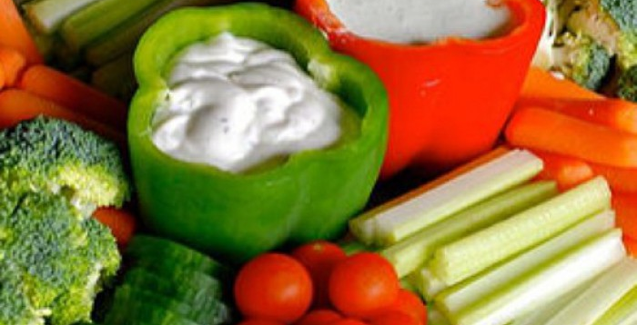
Prioritou je jíst každé 2,5 hodiny
07.00 snídaně
09.30 svačina
12.00 oběd
14:30 svačina
17.00 večeře
19:30 svačina

Slide 13
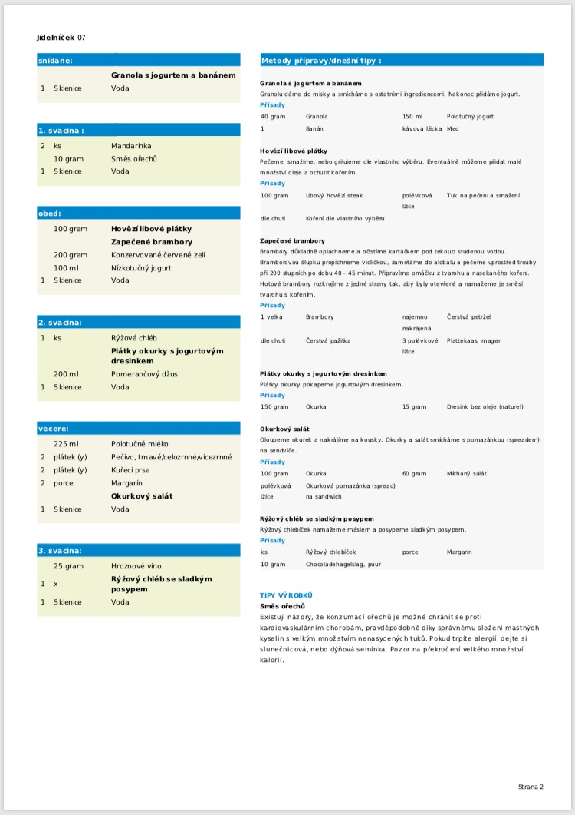
Jídelníček
Každý den každých 2,5 hodiny
07.00 snídaně 09.30 svačina 12.00 oběd 14:30 svačina
17.00 večeře 19:30 svačina
2,5 hod
0,5
+ 2 hod
2,5 hod
0,5
+ 2 hod
2,5 hod
0,5
+ 2 hod
Celková efektivita
+ 6 hod

Slide 14
TIPY
Nakupovat 1x týdně po jídle
Měřit se 1x týdně v klubu (ne doma)
Vypít 2 litry vody každý den, Tip: 4 malé láhve 0,5l
Svačiny jsou stejně důležité jako snídaně, oběd, večeře
Spíte 7 hodin denně? Spěte 8h = 1 noc týdně navíc

Slide 15
ZÁKLAD
ŽIVOTNÍ STYL
4 týdny
12 týdnů
1500
4500
3000
Měsíc zdarma

